Slide 1
STAJ SUNUMU
E-AETIS
Ethernet_BSP — bare-metal STM32 Ethernet BSP'si ve ağ üzerinden test/teşhis arayüzü
STM32 H5 / H7 / F4 / F7
RTOS yok · LwIP yok
10 dakika
MCU
PHY
GUI
E-AETIS / Ethernet_BSP
01 / 12

Slide 2
01 · GENEL BAKIŞ
Bir Ethernet BSP + bir test arayüzü
RTOS ve hazır ağ yığını olmadan çalışan gömülü bir Ethernet sürücüsü, karşısında UDP üzerinden konuşan bir masaüstü teşhis arayüzü.
GÖMÜLÜ TARAF
MASAÜSTÜ TARAF
Ethernet_BSP (C)
E-AETIS GUI (Python/PyQt5)
– Register seviyesi MAC / DMA / PHY erişimi
– RTOS yok · LwIP yok
– ARP / ICMP / UDP elle yazılmış
– İsteğe bağlı IAP bootloader
– UDP üzerinden kartla konuşur
– Telemetri, performans/jitter ölçümü
– Hata enjeksiyonu (fuzz testi)
– Ağdan firmware güncelleme
Genel Bakış
02 / 12

Slide 3
02 · TASARIM FELSEFESI
HAL_ETH, LwIP, FreeRTOS — bilinçli olarak yok
 | BU PROJE | HAZIR YIĞIN (HAL + LWIP + FREERTOS)
Şeffaflık | Her register erişimi görünür | Üç kütüphanenin içine inmeden bilinmez
Bellek | Statik, malloc yok | Dinamik pbuf havuzu
Zamanlama | Tek bağlam, deterministik | Context-switch jitter'ı
Taşınabilirlik | Tek config, 4 MCU × 3 PHY | HAL ailelerde farklı API
Kapsam | Yalnızca ARP/ICMP/UDP | TCP/DHCP/DNS hazır gelir
Üretim ürünü olsaydı LwIP + FreeRTOS muhtemelen daha pragmatik olurdu — burada hedef ürünü hızlıca çıkarmak değil, MAC/PHY/DMA seviyesinde ne olduğunu göstermekti.
Tasarım Felsefesi
03 / 12

Slide 4
03 · TAŞINABILIRLIK
Tek config dosyası, dört MCU
MCU | ÇEKIRDEK | MAC AILESI | PORT DOSYASI
STM32H563 | Cortex-M33 | Synopsys EQOS | eth_port_eqos.c
STM32H743 | Cortex-M7 | Synopsys EQOS | eth_port_eqos.c
STM32F407 | Cortex-M4 | Klasik GMAC | eth_port_gmac.c
STM32F767 | Cortex-M7 | Klasik GMAC | eth_port_gmac.c
PHY: LAN8720A
PHY: LAN8742A
PHY: KSZ8081
Yeni bir MCU eklemek = eth_device.h içine birkaç satır. Port ve PHY dosyalarına hiç dokunulmaz.
Taşınabilirlik
04 / 12

Slide 5
04 · MIMARI
Üç bağımsız eksen
1. eth_config.h — tek giriş noktası
Hangi MCU/PHY seçili olduğu burada belirlenir
2. eth_device.h — MCU → yetenek eşlemesi
MAC seçimi ve PHY seçimini iki ayrı eksene dallandırır
3. MAC Port Ekseni
eth_port_eqos.c (H5/H7) veya eth_port_gmac.c (F4/F7) → sabit sözleşme: eth_port.h
4. PHY Ekseni
eth_phy_lan87xx.c (LAN8720A/8742A) veya eth_phy_ksz80xx.c (KSZ8081) → sabit sözleşme: eth_phy.h
5. Çekirdek — donanımdan tamamen bağımsız
eth_driver.c (ring + sahiplik) → eth_app.c (ARP/ICMP/UDP) → eth_iap.c (opsiyonel)
Kesikli ok = derleme zamanı seçimi · düz ok = kullanır (çalışma zamanı) · vurgulu = bu kartın örnek seçimi (H563 + EQOS + LAN8742A)
Mimari
05 / 12

Slide 6
05 · ÇEKIRDEK SÜRÜCÜ
Paylaşılan halka, net kurallar
8 elemanlı RX descriptor halkası (ring) — her eleman ya DMA'nın ya CPU'nun sahipliğindedir.
01 Zero-copy
02 OWN biti
03 MPU + non-cacheable
DMA'nın tamponuna doğrudan yazılır — aradan memcpy geçmez.
CPU ve DMA aynı descriptor dizisini tek bir sahiplik bitiyle paylaşır — kesme olmadan bile veri yarışı oluşmaz.
DMA'nın yazdığı veriyi CPU cache'ten değil, doğrudan bellekten okur.
Çekirdek Sürücü
06 / 12

Slide 7
06 · UYGULAMA KATMANI
Paket işleme akışı
Gelen çerçeve (zero-copy, DMA) → EtherType?
└─ ARP → arp_handle (cache güncelle + yanıt)
└─ IPv4 → IP proto?
└─ parçalanmış (MF=1 / offset≠0) → sessizce düşür — reassembly yok, bilinçli kısıt
└─ ICMP echo → icmp_handle (yanıt hesapla)
└─ UDP → hedef port?
└─ 5000 → eaetis_handle (komut dağıtımı)
└─ diğer → kullanıcı callback (RegisterUDPCallback)
Paket İşleme Akışı
07 / 12

Slide 8
07 · IAP BOOTLOADER
Ağ üzerinden firmware güncelleme
1. GUI → Kart: START_IAP | SIZE:n | CRC:0x..
2. Kart → GUI: IAP_READY
3. Döngü (512B parça, en fazla 3 deneme): FW_DATA | SEQ:i → ACK:i
4. GUI → Kart: END_IAP
5. Kart: CRC32 doğrula → VTOR taşı → MSP ayarla → yeni uygulamaya atla
6. Kart → GUI: FLASH_SUCCESS | JUMP_OK
Tek banka, kimlik doğrulama yok — yalnızca CRC32 bütünlük kontrolü. Sadece izole/güvenilir ağlarda kullanılmalı.
IAP Bootloader
08 / 12

Slide 9
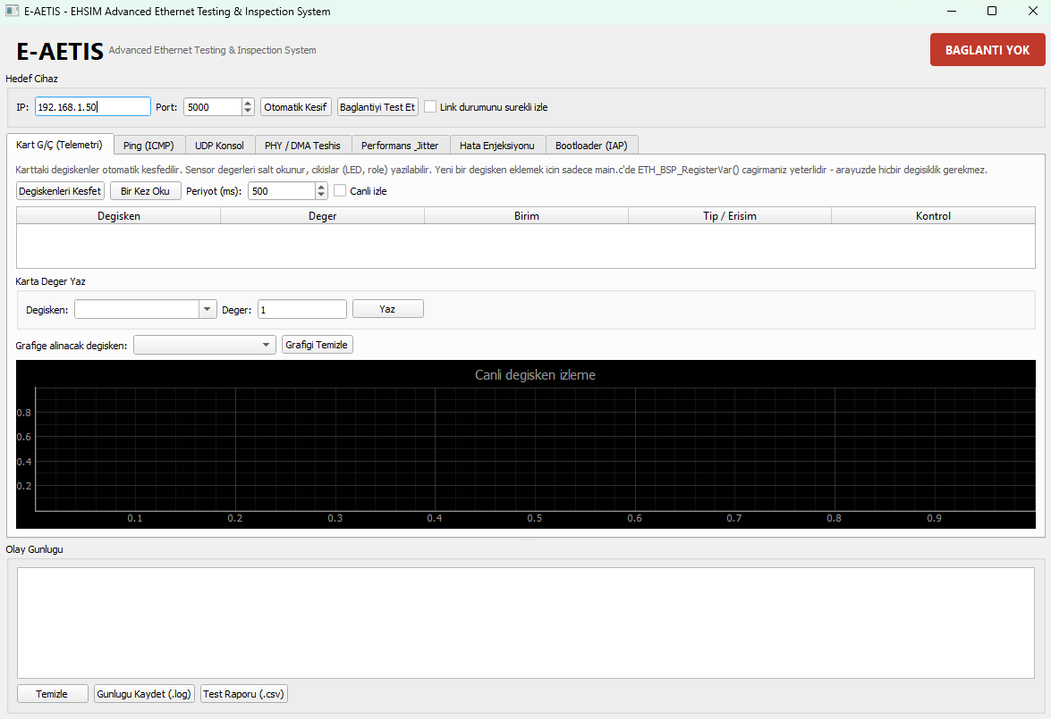
08 · MASAÜSTÜ ARAYÜZ
E-AETIS GUI
SEKME | İŞLEV
Kart G/Ç | Otomatik değişken keşfi
Ping (ICMP) | Gecikme ölçümü
UDP Konsol | Serbest komut / log
PHY / DMA Teşhis | Register + istatistik
Performans & Jitter | min / ort / p95 / max
Hata Enjeksiyonu | Fuzz + parçalanma testi
Bootloader (IAP) | Ağdan firmware güncelleme
Masaüstü Arayüz
09 / 12

Slide 10
09 · DOĞRULAMA
Bring-up sırası ve fuzz testi
1. MDIO alan yerleşimi (MACMDIOAR)
2. RMII seçim register kodu
3. DMA tail pointer semantiği
4. MPU RBAR / RLAR alanları
5. Flash sektör alanı (IAP kullanılıyorsa)
6. RMII pin haritası (kart şemasından)
SENARYO | BEKLENEN DAVRANIŞ
2048B parçalanmış paket | Sessizce düşür, timeout
Kesik / tutarsız IAP başlığı | Parser sınır kontrolü reddeder
Rastgele fuzz baytları | Kart hayatta kalır (canlılık)
PHY ID okunabiliyorsa (ETH_PHY_ScanAddress) → RMII saati, GPIO, clock, SMI zamanlaması hepsi doğru demektir.
Doğrulama
10 / 12

Slide 11
10 · DÜRÜST DEĞERLENDIRME
Bilinen sınırlar
— IP fragment reassembly yok — tasarım kararı, büyük paketler sessizce düşürülür
— TCP yok — yalnızca UDP / ICMP / ARP
— Tek DMA kanalı, tek kuyruk — QoS / VLAN önceliklendirme yok
— IAP'de kimlik doğrulama yok — yalnızca CRC32 bütünlük kontrolü
— Polling tabanlı — kesme desteği yok, gecikme çağrı sıklığına bağımlı
Kapsamı bilinçli çizdik — jüri sormadan biz söylüyoruz.
Bilinen Sınırlar
11 / 12

Slide 12
11 · KAPANIŞ
Rakamlarla proje
4
desteklenen MCU
2
MAC ailesi
3
PHY çipi
0
malloc çağrısı
3
protokol (ARP/ICMP/UDP)
21
port sözleşmesi fonksiyonu
7
GUI test sekmesi
1
dokunulan config dosyası
Teşekkürler
Sorular?
E-AETIS / Ethernet_BSP
12 / 12

